Slide 1
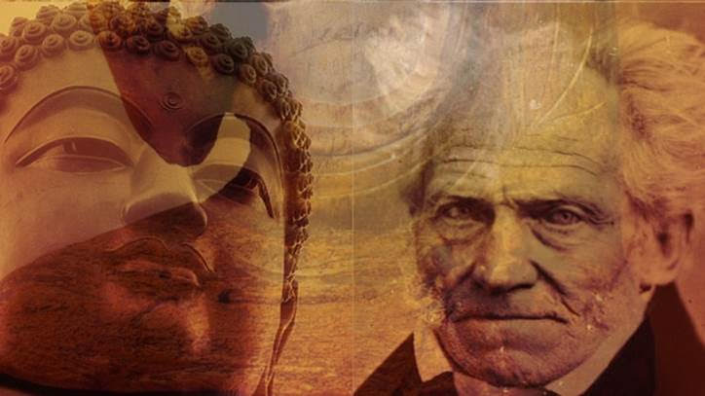
Schopenhauer e a Filosofia indiana Prof. Dr. Fábio Mesquita
Arthur Schopenhauer (1788-1860)
Autor da obra O Mundo como Vontade e Representação (1819), considerado por alguns estudiosos um filósofo pessimista. Introduziu o pensamento hindu e budista na metafísica alemã do século XIX.
Índia Schopenhaueriana:
Durante o período de sua juventude, o filósofo entrou em contato com pensamentos de origem indiana, sendo eles responsáveis por marcar profundamente sua vida e sua obra.
Vontade
Māyā
Representação
Vedas
Upaniṣad
Trimūrti
Brahmā
Afirmação da Vontade
Śiva
Textos sobre a Índia:
Oupnek’hat (1801 e 1802);
Asiatisches Magazin (1802);
Mythologie des Indous (1809);
Asiatick Researches (1788 -1809).
Viṣṇu
Brahman
Nirvāṇa
Negação da Vontade
Ātman
Compaixão
Liṅgaṃ
Tat tvam asi

Slide 2
Nesta apresentação veremos:
3 – Conceitos indianos e seus correlatos na filosofia de Schopenhauer.
Influência e/ou Comparação:
1 – Sobre o método e posicionamento filosófico/histórico
Apropriações, Influências e meras Comparações;
Investigação histórica ou abordagem comparativa;
Manuscritos Schopenhauerianos.
Índia | Schopenhauer
Brahman | Vontade
Ātman | Corpo
Nirvāṇa | Negação completa da Vontade
Tat tvam asi | Compaixão
Trimūrti (Brahmā, Viṣṇu e Śiva) e Liṅgaṃ | Criação, conservação e destruição.
Māyā | Representação / Ilusão
2 – Obras consultadas por Schopenhauer durante o período de gênese de sua filosofia
Oupnek’hat (1801 e 1802);
Asiatisches Magazin (1802);
Mythologie des Indous (1809);
Asiatick Researches (1788 -1809).

Slide 3
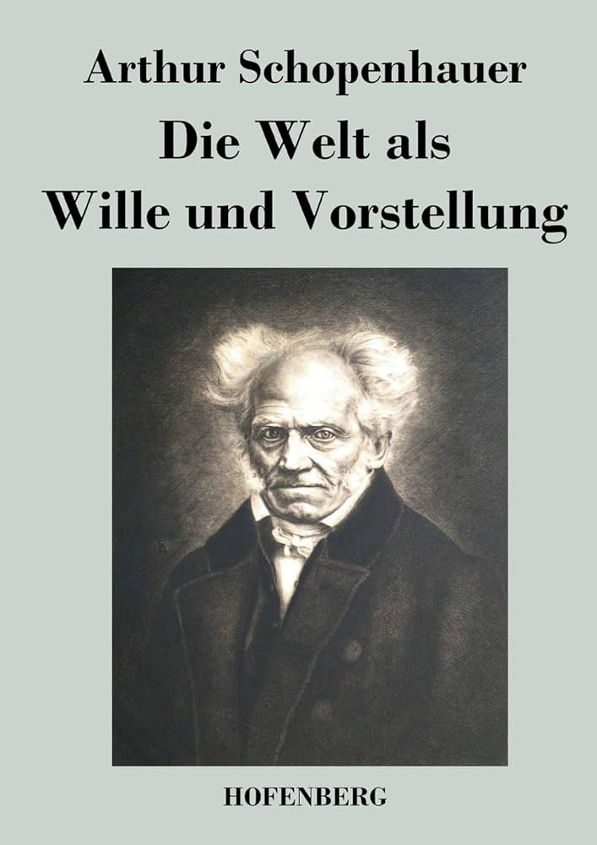
1 – Sobre o método e posicionamento filosófico/histórico
Apropriações, Influências e meras Comparações;
Investigação histórica ou abordagem comparativa.

Slide 4
Investigação histórica:

Slide 5
Investigação histórica:

Slide 6
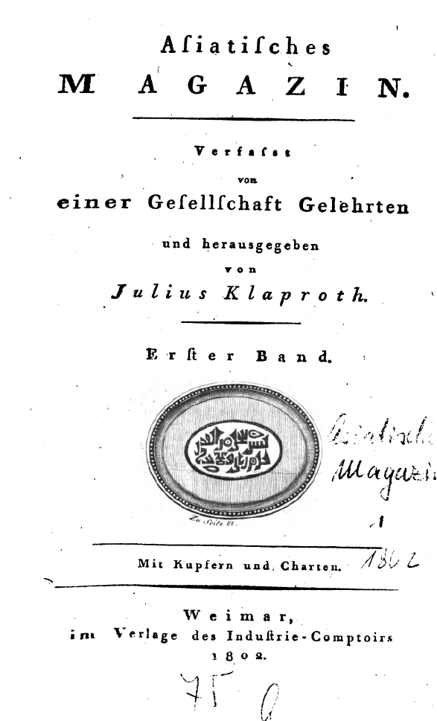
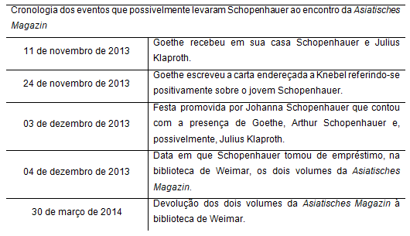
2 - Obras consultadas por Schopenhauer durante o período de gênese de sua filosofia:

Slide 7
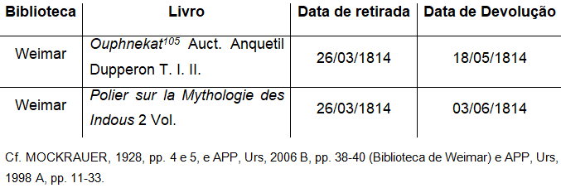
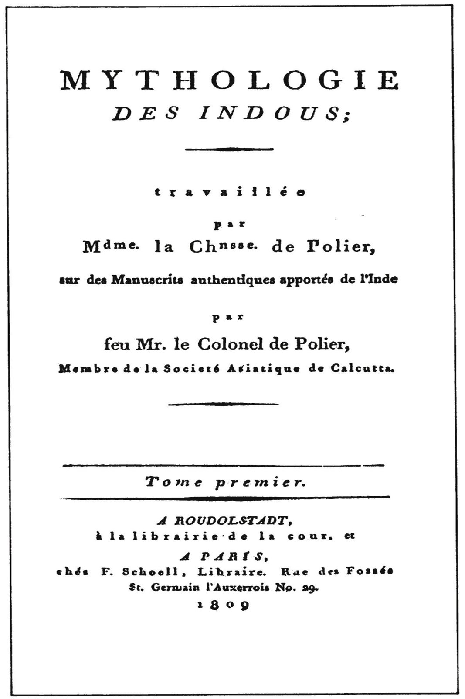
2 - Obras consultadas por Schopenhauer durante o período de gênese de sua filosofia:
Muitas das ideias indianas que ele utilizou nos Manuscritos, assim como n’O mundo, também estão presentes na Mythologie des Indous. Há semelhança entre as interpretações dos conceitos Māyā (Maya ou Nuage - Nuvem), Brahman (Brähm ou Le Dieu Suprème, l’invisible, être suprême incréé), Brahmā (Birmah ou Bhahma - création), Viṣṇu (Wischnu ou Vichnou - conservation), Śiva (Madhaio, Schiven ou Chiven - destruction), liṅgaṃ (lingam ou phallus), saṁnyāsins (saniassis), Buddha (Budh), metempsicose (Métempsycose), Vedas (Les Baids ou Veds, livres sacrés des Indous), Upaniṣads (Upnekat ou Upna-Khut) e a filosofia chinesa do Fo (Fo des Chinois). Todos esses conceitos pensados e interpretados por Maria-Elisabeth Polier (Mme. de Polier), Antoine-Louis Polier (Coronel Polier) e Ramtchund se aproximam daqueles usados por Schopenhauer em seus escritos entre os anos de 1814 a 1818. Entre parênteses está(ão) a(s) forma(s) grafada(s) na Mythologie des Indous.

Slide 8
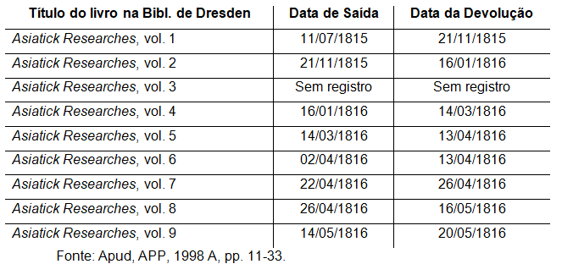
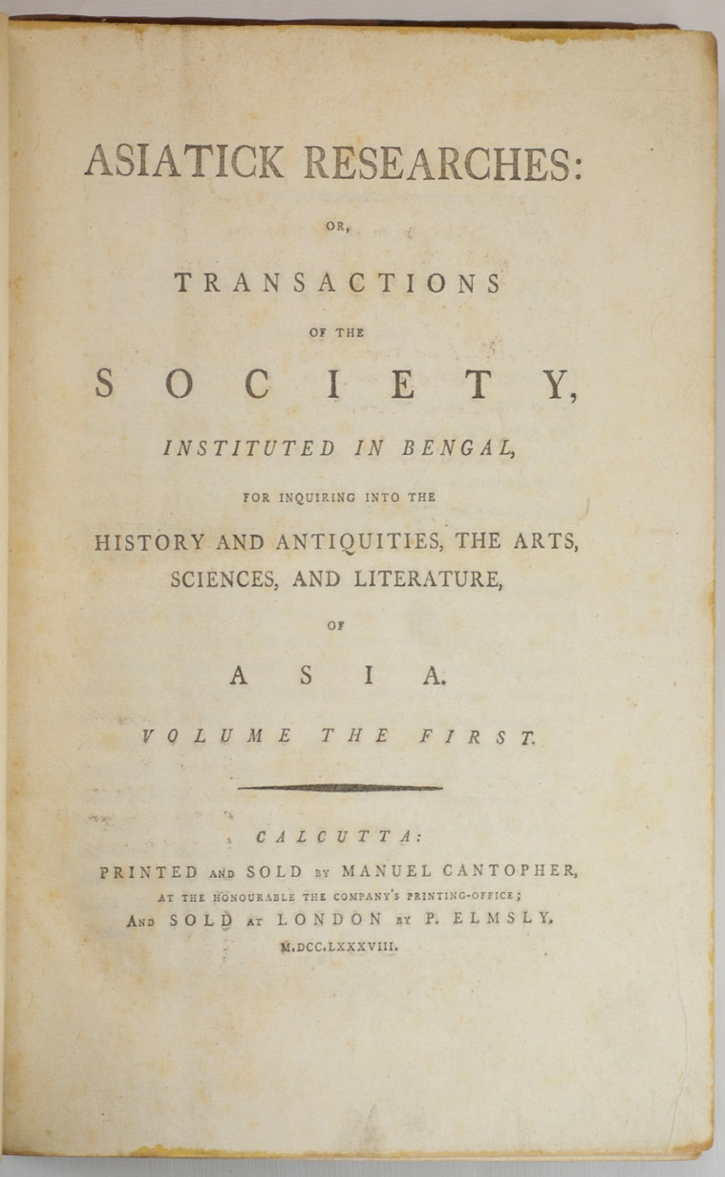
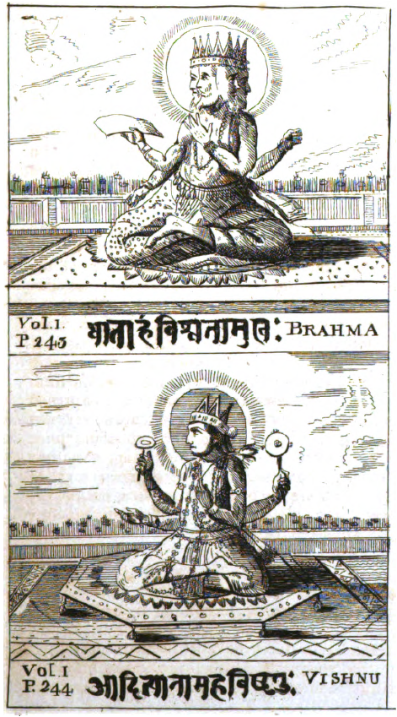
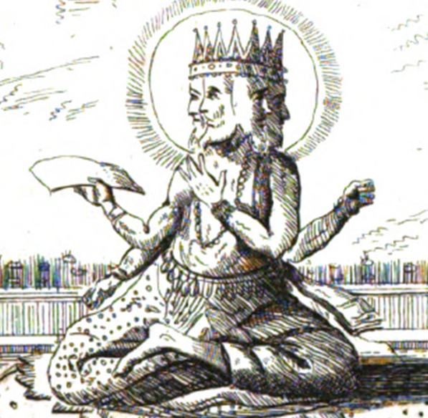
2 - Obras consultadas por Schopenhauer durante o período de gênese de sua filosofia:
Imagem de Brahmā (Brahma) e Viṣṇu (Vishnu) presente no artigo Sobre os Deuses da Grécia, Itália e Índia, escrito por Willian Jones, in Asiatick Researches, vol. 1, pp. 245.

Slide 9
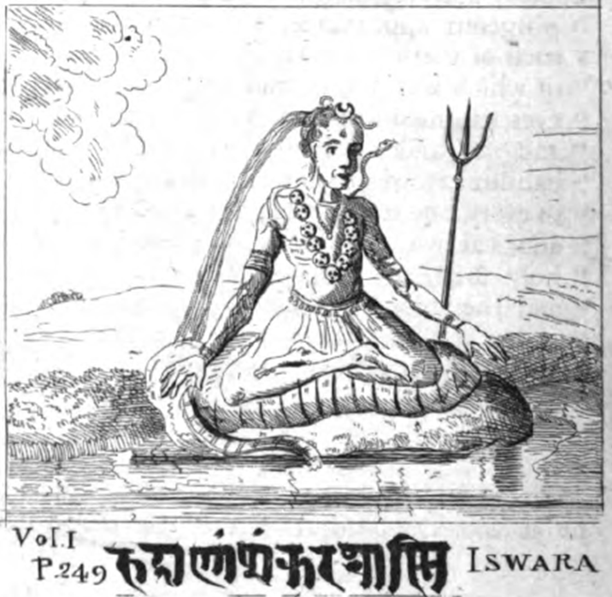
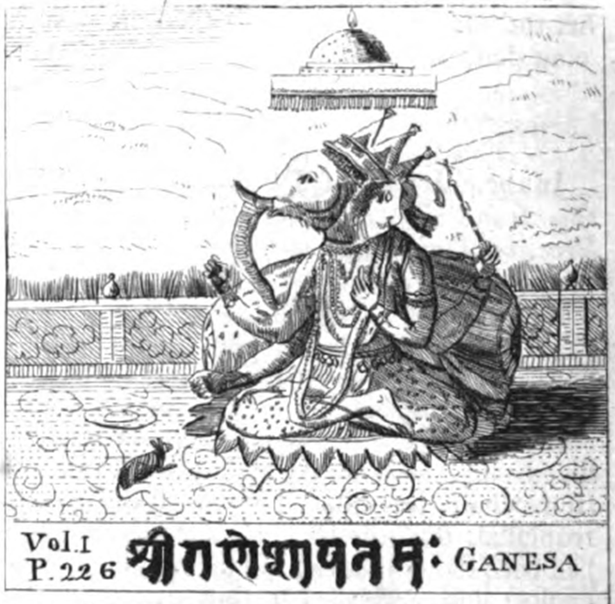
Investigação histórica:
Imagem de Śiva (Iswara - Īśvara) e Gaṇēśa (Ganesha ou Ganexa), presente no artigo Sobre os Deuses da Grécia, Itália e Índia, escrito por Willian Jones, in Asiatick Researches, vol. 1, p. 248.

Slide 10
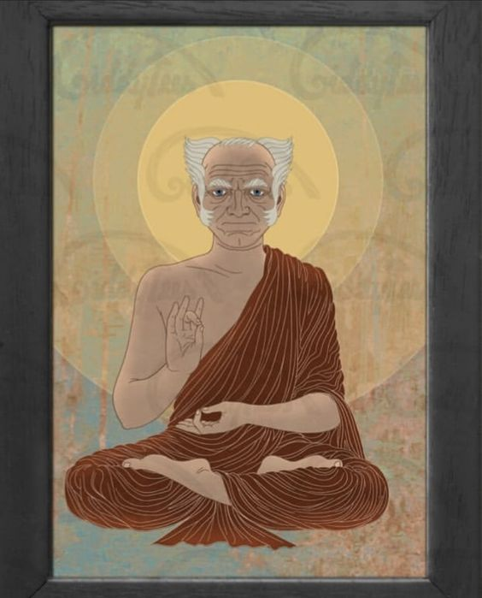
3 – Conceitos indianos e seus correlatos na filosofia de Schopenhauer.
Influência e/ou Comparação:
“[e]m nós ela habita, não apenas no mundo subterrâneo, tampouco apenas nas estrelas celestes: o espírito, que em nós vive, a tudo isso anima”. M I, § 16, p. 149; (SW II, p. 111).
Índia | Schopenhauer
Brahman | Vontade
Ātman | Corpo
Nirvāṇa | Negação completa da Vontade
Tat tvam asi | Compaixão
Trimūrti (Brahmā, Viṣṇu e Śiva) e Liṅgaṃ | Criação, conservação e destruição.
Māyā | Representação / Ilusão

Slide 11
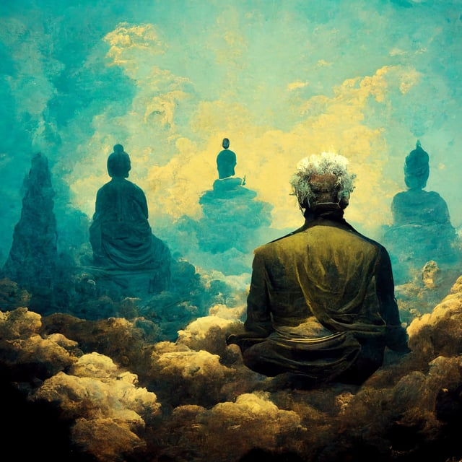
“[e]sse Ātman (eu, alma) é de fato Brahman. Ele também é identificado com o intelecto, o Manas (mente), e com o sopro vital, com os olhos e os ouvidos, com a terra, a água, o ar e ākāśa (céu), com o fogo e com o que é diferente do fogo. (Bṛhadāraṇyakopaniṣad, 4.4.5, p. 712, e Oupnek’hat Brehdarang, pp. 98-294).”
“[s]obre aquele poder resplandecente, que é o próprio Brahman e é chamado de luz do sol radiante, que eu medito: governado pela misteriosa luz que reside dentro de mim, com o propósito do pensamento, essa mesma luz é a Terra, o éter sutil e tudo o que existe nessa esfera que foi criada; é o mundo triplo que contém tudo o que é fixo ou móvel; ele existe internamente em meu coração e externamente na órbita do Sol, sendo um e o mesmo com esse poder refulgente. Eu mesmo sou uma manifestação irradiada do Brahman supremo.”
Artigo escrito por H. T. Colebrooke, intitulado: Sobre as Cerimônias Religiosas dos Hindus e, especialmente, os Bráhmens – Ensaio I.

Slide 12
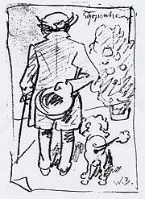
“[n]a teoria infantil e tola dogmática tentou-se explicar tudo por intermédio das relações de objetos, especialmente através do princípio de razão suficiente; representou-se um Deus construindo o mundo, decidindo o destino dos homens, e assim por diante. Entretanto, os sábios indianos começam do sujeito, de Atma (Ātman), Djiw-Atma (Jīvātman). O ponto essencial é o sujeito possui representações umas com as outras. Se, após a maneira dos indianos, começarmos a partir do sujeito, o mundo, juntamente com o princípio de razão suficiente que o governa, de repente, está diante de nós, sendo irrelevante de que lado nós iniciarmos a considera-lo.”
MR I, p. 116, no. 192; (HN I, p. 107). Tomamos como referência a forma que foram escritos os conceitos indianos por Schopenhauer na versão alemã.

Slide 13
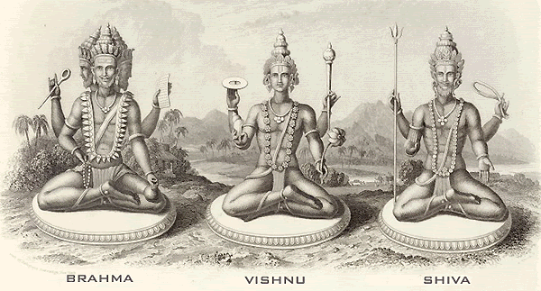
“[a] Vontade de vida aparece tanto na morte autoimposta (Schiwa - Śiva), quanto no prazer da conservação pessoal (Wischnu - Viṣṇu) e na volúpia da procriação (Brahma - Brahmā). Essa é a significação íntima da UNIDADE DA TRIMURTIS (Trimūrti), que cada homem é por inteiro, embora no tempo seja destacada ora uma, ora outra de suas três cabeças.”
MR I, p. 449, no. 603; (HN I, p. 405). O mesmo trecho foi utilizado na parte final do quarto livro d’O Mundo. Cf. M I, § 69, p. 504; (SW II, pp. 471 e 472).
Impressão do século XIX, representando os três deuses hindus da Trimūrti. In Historical Picture Archive, GRANGER, https://www.granger.com/ (consultado em 15/02/2015).
[e]nquanto Brahmā e Viṣṇu curvaram-se à sua frente em adoração, ele (Śiva), solene, proclamou a si mesmo como a origem dos outros dois deuses. Proclamou-se ainda como Super Śiva, por simultaneamente conter e representar a tríade Brahmā, Viṣṇu e Śiva – Criação, Conservação e Destruição. Embora emanados do liṅgaṃ, constinuavam, entretanto, sempre contidos nele. Eram suas partes constituintes: Brahmā o lado direito e Viṣṇu o esquerdo, estando no centro Śiva-Hara, “O que reabsorve, retoma ou dissolve” (ZIMMER, 2002, p. 108).

Slide 14
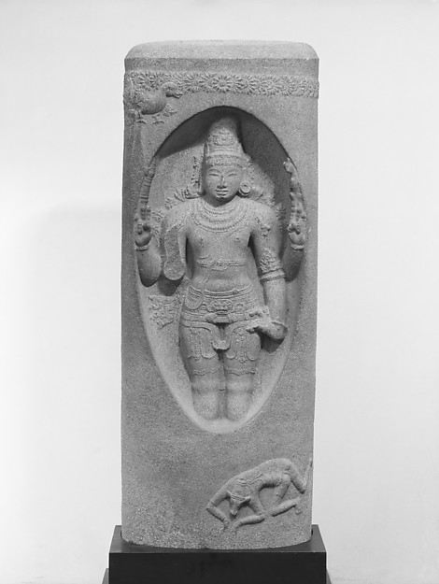
“[é] infinitamente apropriada e profunda a concepção de Śiva ser o único (dentre os deuses do Trimūrti) que tem o liṅgaṃ como atributo. Em Śiva, a destruição individual e a preservação da espécie são correlatos necessários. A Morte render-se à reprodução necessária, e se o último não existe, então o outro também não poderá existir.”
MR I, p. 453, no. 609; (HN I, p. 409).
“Os genitais são o princípio conservador vital, assegurando vida infinita no tempo. Com semelhante qualidade foram venerados entre os gregos no phallos (phallus) e entre os hindus no lingam (liṅgaṃ), os quais, portanto, são o símbolo da afirmação da Vontade.”
M I, § 60, p. 424; (SW II, p. 390).
Śiva emergindo do liṅgaṃ (Lingodbhavamurti), século XII, Índia. In The Metropolitan Museum of Art, Nova Iorque, EUA. http://www.metmuseum.org/art/collection/search/38137 (consultado em 15/10/2016).

Slide 15
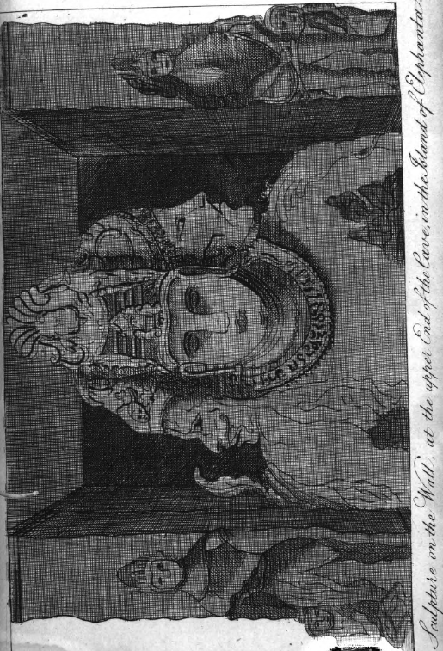
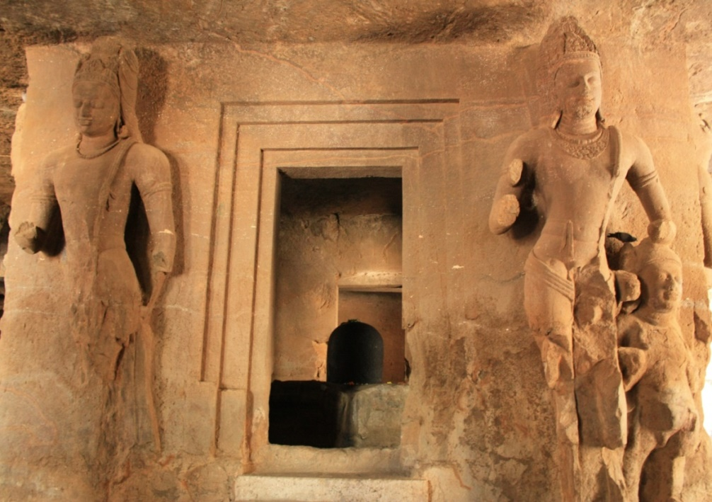
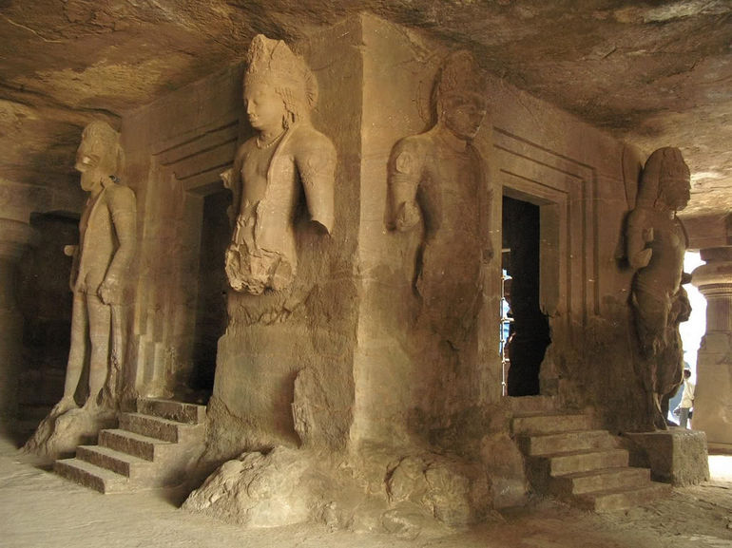
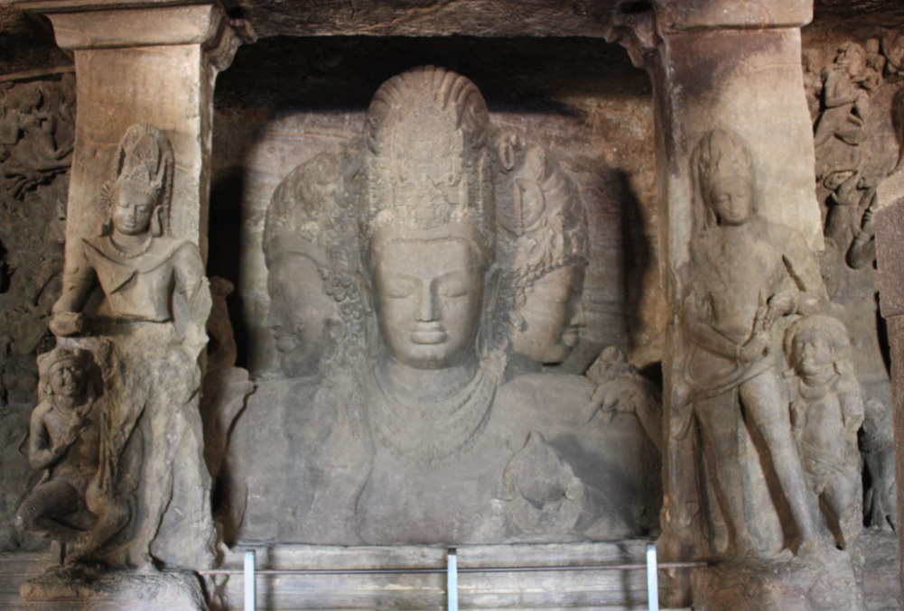
Ilustração presente nas Asiatick Researches, volume 4, 1798, p. 425, feita a partir de uma “Escultura na parede do deus Śiva, na parte superior da caverna, na Ilha de Elefanta”. A escultura é um Śiva-Trimūrti, que possui o desdobramento do deus em três aspectos.
Santuário do liṅgaṃ, na Ilha de Elefanta, século VIII d. C.. In ZIMMER (2002), ilustrações, p. 181, imagem 29. É possível observar o liṅgaṃ na parte interna do santuário.

Slide 16
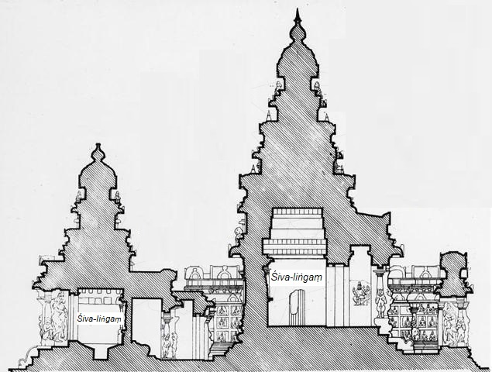
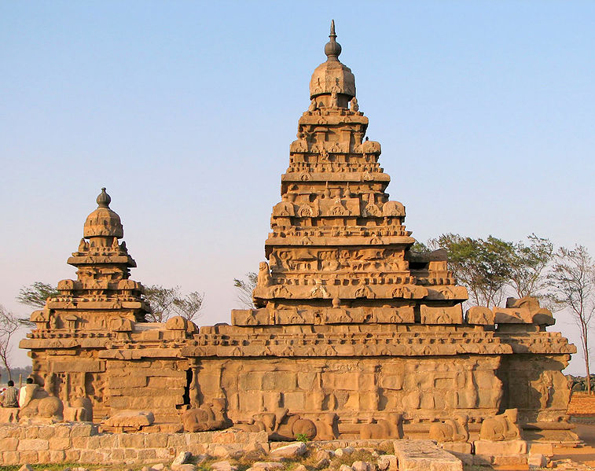
Ilustração do Seven Pagodas Temple ou Shore Temple (Templo da Costa). Na parte interna de cada templo é possível constatar o santuário destinado ao Śiva-liṅgaṃ. Fonte – figuras 14 e 15: http://www.innersip.com/vastu/mahabalipuram-shore-temple/ (consultado em 15/06/2017).
Seven Pagodas Temple ou Shore Temple (Templo da Costa), século VIII a. C., Mahabalipuram, Índia. Descrição presente nas Asiatiches Researches, volume 5.
[n]ascimento e morte pertencem exclusivamente ao fenômeno da Vontade, [...]. A mais sábia de todas as mitologias, a indiana, exprime isso dando ao Deus que simboliza a destruição e a morte [...] Schiwa (Śiva), o atributo do colar de caveiras e, ao mesmo tempo, o Lingam (liṅgaṃ), símbolo da geração, que aparece como contrapartida da morte. M I, § 54, p. 358; (SW II, pp. 324 e 325).
a vida é encontrada em dois pólos (geração e destruição, ou, viver e morrer). Então, querer-viver também é querer-morrer. Assim, ao lado da morte, os indianos colocam o liṅgaṃ como atributo de Śiva, que significa morte, mas que transforma tudo em vida. MR I, p. 181, no. 273; (HN I, p. 166).

Slide 17
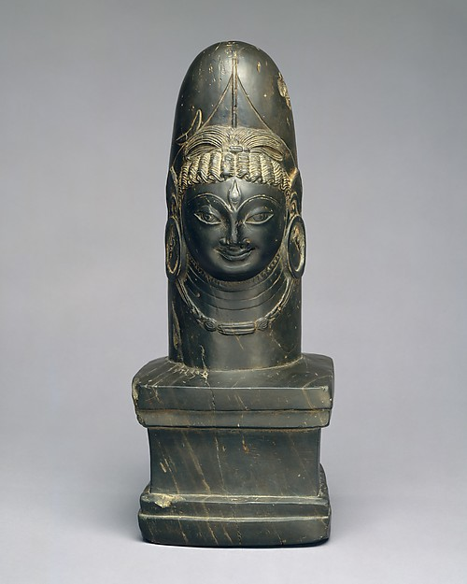
“em conformidade com tudo isso, os genitais são o verdadeiro FOCO da Vontade; consequentemente, vale dizer, do outro lado do mundo, o mundo como representação. Os genitais são o princípio conservador vital, assegurando vida infinita no tempo. Com semelhante qualidade foram venerados entre os gregos no phallus e entre os hindus no liṅgaṃ, os quais, portanto, são o símbolo da afirmação da Vontade.”
M I, § 60, p. 424 e 425; (SW II, p. 390).
Liṅgaṃ com a face de Śiva, século VII, Índia. In Gallery 237, The Metropolitan Museum of Art, Nova Iorque, EUA. http://www.metmuseum.org/art/collection/search/38250 (consultado em 15/10/2016). Na mesma alegoria é possível observar a vida afirmada pelo liṅgaṃ e a morte assegurada por Śiva.

Slide 18
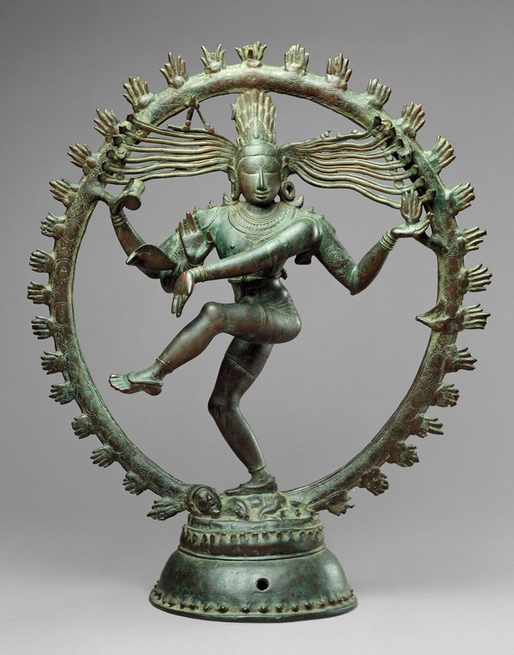
“[p]ara a Vontade-de-viver, a vida é sempre segura e certa, pois é simplesmente nada além disso mesmo, ou melhor, apenas o seu espelho. Essa Vontade não terá que temer a morte, pois a morte é apenas algo pertencente à vida, que tem o pólo oposto na geração; a vida se encontra dentro desses pólos. Portanto, querer-viver também é querer-morrer. Assim, ao lado da morte, os indianos colocaram o Lingam (liṅgaṃ) como o atributo de Schiwa (Śiva), que significa morte, mas que transforma tudo em vida, assim como tudo que pertence à vida, é apenas um fenômeno.”
MR I, p. 181, no. 273; (HN I, p. 166).
Śiva como criador, conservador e destruidor. século XI, Tamil Nadu, Índia. In The Metropolitan Museum of Art, Nova Iorque, EUA. Uma única alegoria representando todos os significados da Trimūrti. http://www.metmuseum.org/learn/educators/lesson-plans/shiva-creator-protector-and-destroyer (consultado em 15/10/2016).

Slide 19
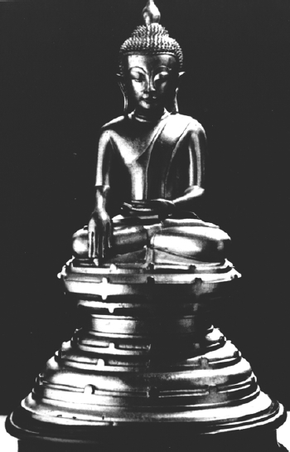
p. 266. Quando uma pessoa não está mais sujeita a nenhuma das seguintes misérias, a saber, a opressão, a velhice, doenças e morte, então ela deve ter atingido o Nieban (nirvāṇa). Nehuma coisa, nenhum lugar pode nos dar uma ideia adequada de Nieban: nós podemos apenas dizer que estar livre dos 4 sofrimentos acima mencionados e obter a salvação, é o Nieban. Do mesmo modo em que, quando uma pessoa seriamente doente está trabalhando, ela recorre à assistência da medicina e nós dizemos que ela alcançou a saúde: mas se qualquer pessoa deseja saber o modo pelo qual, ou a causa, de conseguir saúde, ela somente terá uma resposta, ou seja, ter a saúde restaurada significa apenas estar recuperado da doença. Esta é a única maneira pela qual podemos falar sobre o Nieban: e o Godama pensava desta maneira.
Notas da Asiatick Researches, vol. 6, pp. 180 e 266 (grifos de Schopenhauer).
Única estátua conservada de Buddha do acervo de Schopenhauer (GURISATTI, 2007, p. 4).

Slide 20
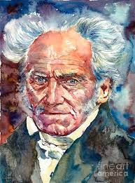
p. 223. Máyá: essa palavra explicada por estudiosos hindus significa “a primeira inclinação da divindade para se diferenciar ao criar os mundos”. Imagina-se que ela seja a mãe natureza universal de todos os deuses inferiores; de acordo com o que uma pessoa da Cashemira me respondeu quando eu lhe perguntei por que Cama ou Amor era representado com sendo seu filho: mas a palavra Máyá ou ilusão tem um significado mais sutil e mais obscuro na filosofia Vedanta, na qual ela significa o sistema de percepções.
Notas feitas por Schopenhauer durante a sua leitura das Asiatick Researches, vol 1, p. 223 (grifos de Schopenhauer).

Slide 21
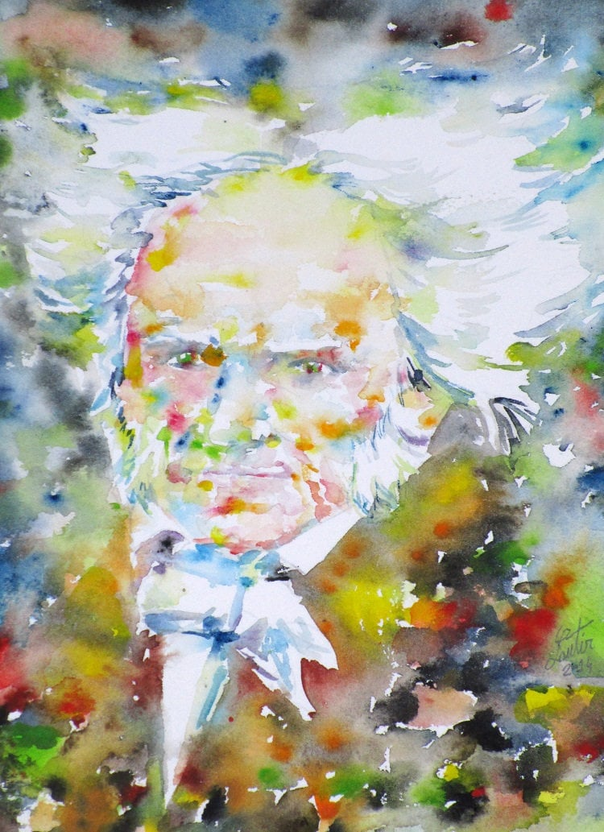
“confessam, no entanto, por unanimidade, que o Sol é um símbolo ou imagem das suas três grandes divindades de forma conjunta (Trimūrti) e individual, isto é, Brahma (Brahman) ou o Supremo, que sozinho existe real e absolutamente; as três divindades masculinas (Brahmā, Viṣṇu e Śiva) são apenas Máyà ou ilusão. O corpo material do Sol eles consideram como Máyà; mas como ele é o símbolo mais glorioso e ativo do Ser supremo, eles o respeitam como um objeto de alta veneração.“
Asiatick Researches, vol. 3, p. 372. On Egypt and the Nile from the Sanscrit (Sobre o Egito e o Nilo do Sânscrito).

Slide 22
Obrigado!
Fábio Mesquita
E-mail: fabiomes@hotmail.com

